Slide 1
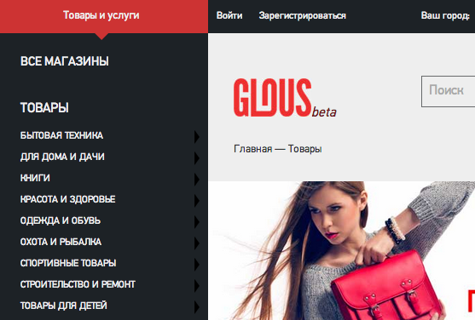
ИНСТРУКЦИЯ
Регистрация продавца (юридическое лицо/индивидуальный предприниматель):
ШАГ 1:
вверху нажать кнопку
«ЗАРЕГИСТРИРОВАТЬСЯ».

Slide 2
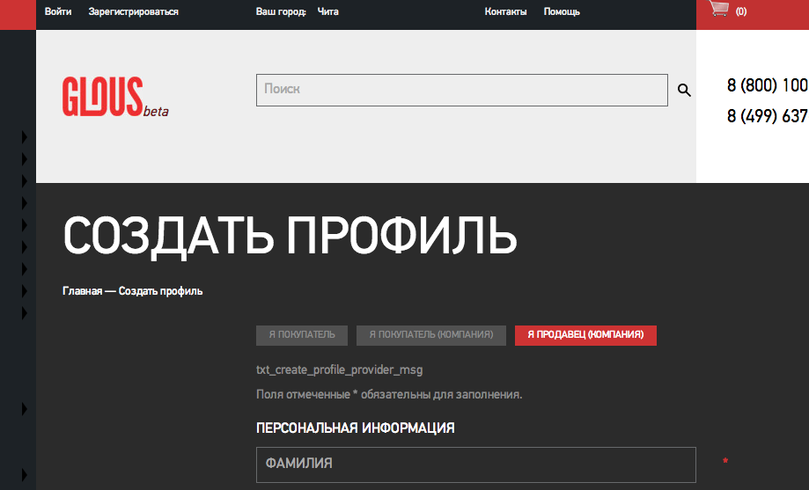
ИНСТРУКЦИЯ
Регистрация продавца (юридическое лицо/индивидуальный предприниматель):
ШАГ 2:
Далее, необходимо выбрать и нажать кнопку
«Я ПРОДАВЕЦ (компания)»

Slide 3
ИНСТРУКЦИЯ
Регистрация продавца (юридическое лицо/индивидуальный предприниматель):
ШАГ 3:
Далее нужно пройти регистрацию юридического лица/ индивидуального предпринимателя в качестве продавца.
Появится страница с предложением создать «профиль продавца».
Вам необходимо заполнить поля (поля обозначенные значком* - являются обязательными для заполнения).
При заполнении Вам потребуется указать:
– реквизиты юридического лица или индивидуального предпринимателя, которые будут автоматически переноситься в Агентский договор в области электронной коммерции,
– банковские реквизиты для перечисления денежных средств,
– юридический и фактический адреса (страна, индекс, город, улица, дом, офис)
Смотри далее:

Slide 4
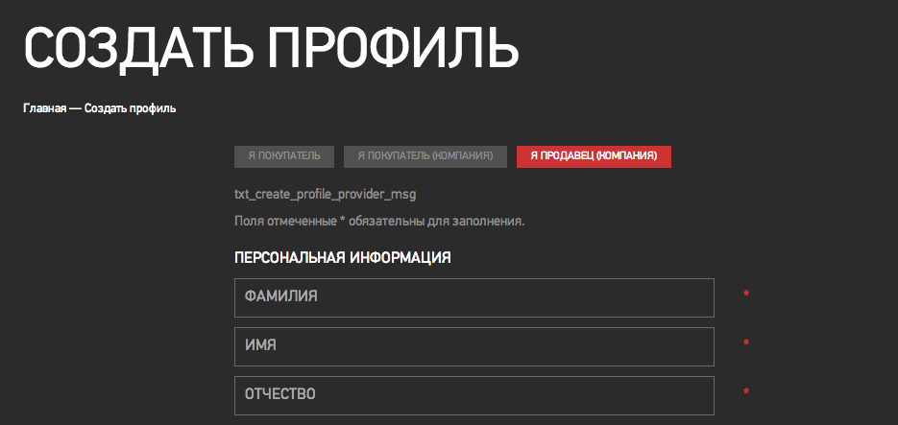
ИНСТРУКЦИЯ
Регистрация продавца (юридическое лицо/индивидуальный предприниматель):
Разберемся пошагово
Заполните следующие поля:
Персональная информация
В персональной информации
нужно указать
Фамилию
Имя
Отчество директора компании
или сотрудника компании, который
имеет право для заключения договора.

Slide 5
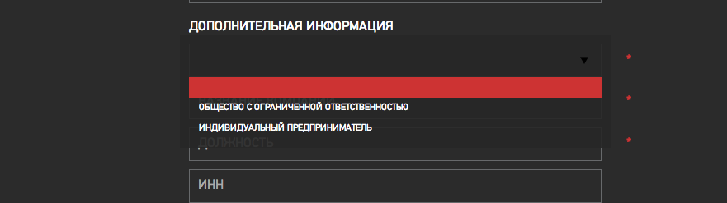
ИНСТРУКЦИЯ
Регистрация продавца (юридическое лицо/индивидуальный предприниматель):
После полей «Фамилия», «Имя», «Отчество» находится активное окно для выбора: ООО или ИП, где нужно выбрать кем вы являетесь: «Индивидуальным Предпринимателем» или «Обществом с Ограниченной Ответственностью».

Slide 6
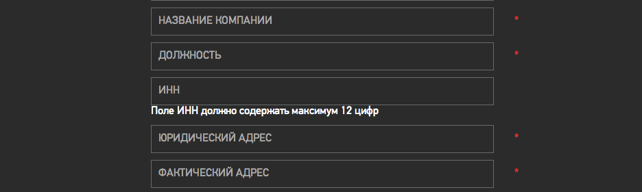
ИНСТРУКЦИЯ
Регистрация продавца (юридическое лицо/индивидуальный предприниматель):
Далее необходимо заполнить оставшиеся поля в регистрации:

Slide 7
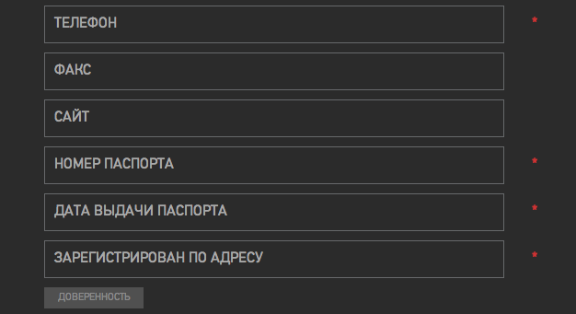
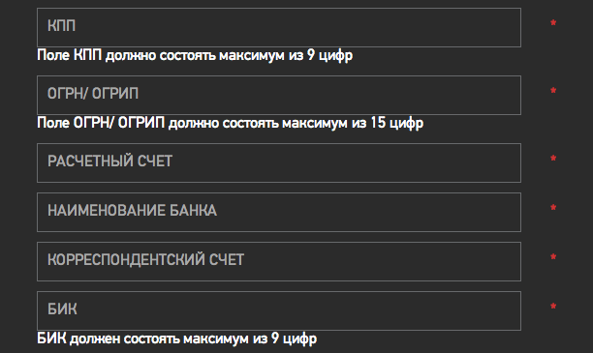
ИНСТРУКЦИЯ
Регистрация продавца (юридическое лицо/индивидуальный предприниматель):
Фамилия, Имя, Отчество контактного лица – в компании, возможно, указать конкретного человека, который будет заниматься продажами.
ПРИМЕР: В персональной информации указать Фамилию, Имя, Отчество директора компании , а в «Фамилия, Имя, Отчество контактного лица» указать менеджера по продажам.

Slide 8
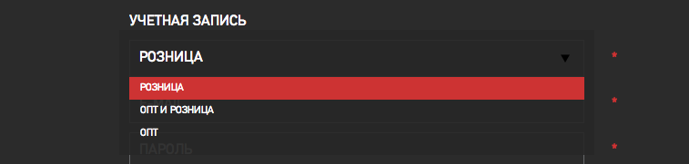
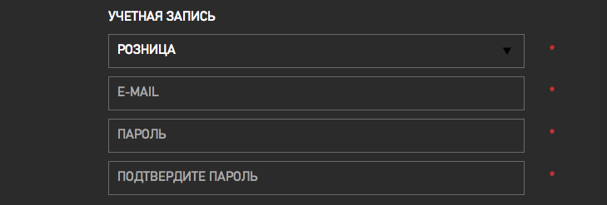
ИНСТРУКЦИЯ
Регистрация продавца (юридическое лицо/индивидуальный предприниматель):
Далее выберите из выпадающего меню что Вас интересует: опт или розница,
Затем введите адрес электронной почты и придумайте пароль.

Slide 9

ИНСТРУКЦИЯ
Регистрация продавца (юридическое лицо/индивидуальный предприниматель):
Далее ознакомьтесь с документами:
– Агентский договор в области
электронной коммерции,
– Пользовательское Соглашение для Продавца,
– Условия Конфиденциальности.
И нажмите
«ЗАРЕГИСТРИРОВАТЬСЯ»

Slide 10
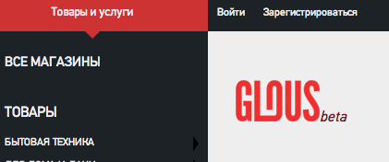
ИНСТРУКЦИЯ
Регистрация продавца (юридическое лицо/индивидуальный предприниматель):
ШАГ 4: Вы нажали «ЗАРЕГИСТРИРОВАТЬСЯ». На указанный Вами e-mail будет отправлено письмо, что Ваши данные приняты.
Если регистрация прошла успешно, в течение двух часов на Ваш e-mail будет отправлен Агентский договор в области электронной коммерции и подтверждение об успешной регистрации!
Также в письме будет находиться ссылка, пройдя по которой вы сможете попасть в свой электронный магазин и личный кабинет.
Также вы можете войти в свой электронный магазин с
главной страницы сайта www.glous.ru, нажав на кнопку “Войти” сверху.
Вам нужно будет ввести ваш логин (email,
который вы предоставили про регистрации) и ваш пароль.

Slide 11
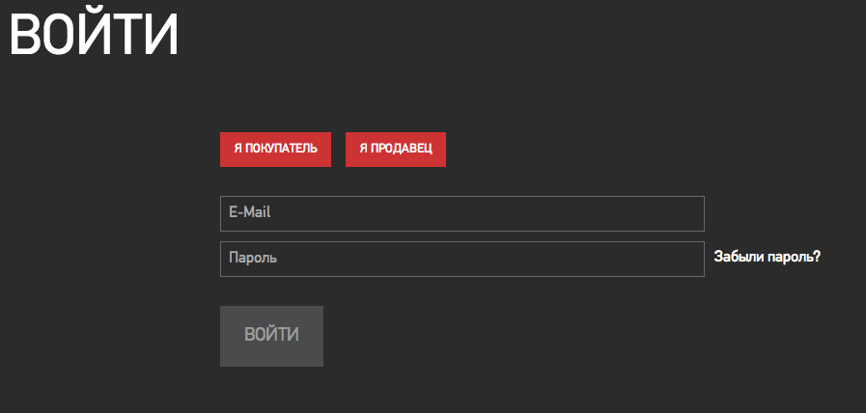
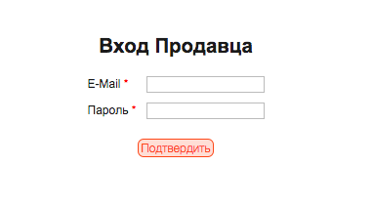
ИНСТРУКЦИЯ
Регистрация продавца (юридическое лицо/индивидуальный предприниматель):
Появится окно “Войти”. Нажмите «Я ПРОДАВЕЦ» :
Затем появятся поля для ввода email и пароля для продавца:
Вам необходимо ввести свои email и пароль и нажать “Подтвердить”.
Поздравляем!
Вы вошли в свой электронный магазин!

